Slide 1

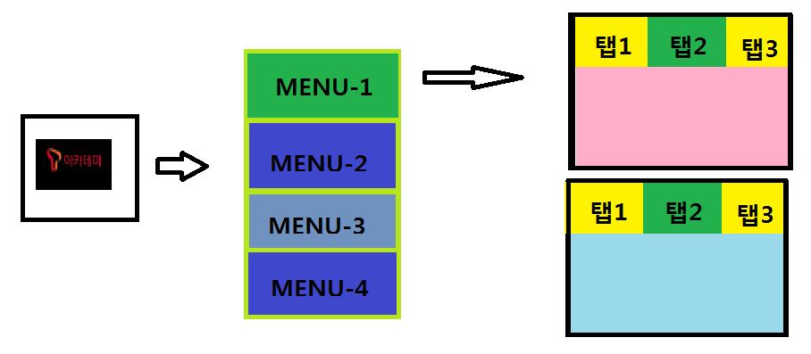
처음 로고 화면 출력
두번째 메뉴 화면 출력
세번째 이후 실제 내용 페이지 구현
화면 창닫기 구현 실행

Slide 2

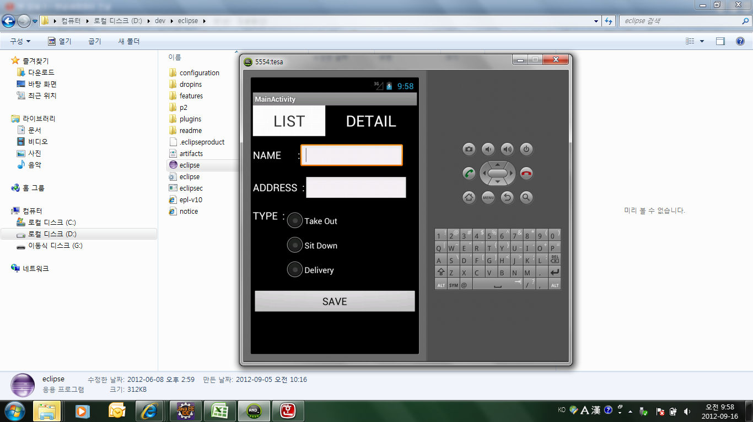
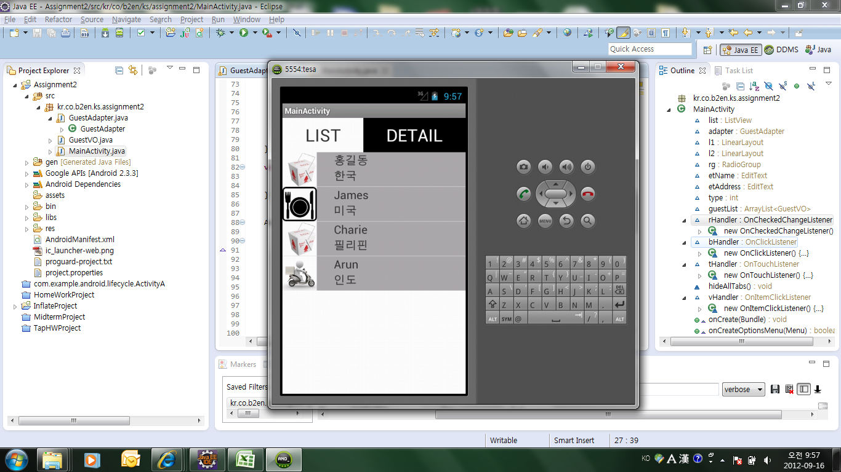
탭 메뉴 형식으로 FrameLayout을 활용한 화면 구성
LIST 탭에는 등록된 목록 화면 표시
List 목록에서 탭하면 목록의 이름 토스트 출력
DETAIL 탭에선 입력창 구현

